Slide 1
Технологии проводных локальных сетей семейства Ethernet
Ethernet (10 Мбит/с, рекомендации IEEE 802.3, 1975-1980 г.). Среда – коаксиальный кабель или витая пара. Поддерживает топологию «шина» (для коаксиального кабеля) и «звезда» (для витой пары).
Fast Ethernet (100 Мбит/с, рекомендации IEEE 802.12). Среда - витая пара и оптоволоконный кабель. Переход на топологию «звезда».
Gigabit Ethernet (1000 Мбит/с). Среда – витая пара и оптоволоконный кабель. Топология «звезда».
10 G Ethernet и выше – направления разработок.

Slide 2
Сопоставление моделей OSI и IEEE 802
Эталонная модель
OSI
Эталонная модель IEEE 802
Уровень Приложения
Уровень Представления
Сеансовый уровень
Протоколы верхних уровней
Транспортный уровень
LLC
МАС
Сетевой уровень
Канальный уровень
Управление доступом к каналу
Управление доступом к среде
Область действия
Физический уровень
Физический уровень
стандартов
IEEE
802
Среда
Среда

Slide 3
Подуровни Ethernet
LLC (Logical Link Control) – уровень доступа к каналу. Обеспечивает достоверную передачу кадров. Варианты:
  LLC1 – без установления соединения, без подтверждения;
  LLC2 – с установлением соединения, с подтверждением (вида HDLC);
  LLC3 – без установления соединения, с подтверждением.
MAC (Media Access Control) – уровень доступа к среде. Обеспечивает совместное использование среды.

Slide 4
LLC-уровень
Кадры LLC:
  Информационные
  Управляющие (с установлением соединения, служебные)
  Ненумерованные (без установления соединения, служебные).
Все кадры LLC имеют единый формат (HDLC):
Адрес точки входа
сервиса
Управлен.
(1 байт)
Пользовательские
данные
флаг
DSAP
SSAP
флаг
Флаг – комбинация 01111110, обозначает начало и конец кадра LLC
DSAP – Destination Service Access Point (получателя)
SSAP – Source Service Access Point (отправителя)

Slide 5
МАС-уровень. Cтруктура МАС-адреса
I/G
U/L
Присвоен IEEE
Присвоен локально
1бит 1бит 22бита 24бита
I/G: 1-индивидуальный; 0 – групповой
U/L: 1- присвоен локально; 0 –присвоен IEEE
Пример МАС-адреса: 00:0А:21:F0:54:2B
Unicast
Каждое терминальное коммуникационное устройство, как правило, имеет уникальный адрес канального уровня. Первый бит шестибайтовой последовательности всегда 0.
Multicast
Такой адрес идентифицирует станции, выделенные в группу администратором. Первый бит - 1, остальные любые, кроме всех 1. Не может быть адресом отправителя SA.
Broadcast
Все биты адреса выставляются в 1, т.е. адреса выглядит FF-FF-FF-FF-FF-FF. Кадр с таким адресом предназначен для всех станций в сети.

Slide 6
Формат кадров Ethernet
Преамбула
7+1 байт
Адрес
назначения
6 байт
Адрес
источника
6 байт
Длина
кадра
2
Сервис
назначения
1
Сервис
Источника
1
Управление
1
Могут не использоваться
Данные
46-1497 байт
Контрольная
сумма
4

Slide 7
Преамбула – служит для синхронизации сети. Представляет собой комбинацию 10101010…. (Манчестерский код представляет собой меандр 10 МГц, 6.4 мкс). Последний байт считается ограничителем кадра (SF) для совместимости технологий семейства Ethernet.
Адреса: 6 байт (см. слайд8). Широковещательный адрес (используется, например, для заполнения ARP-таблицы) FF:FF:FF:FF:FF:FF.
Поле данных ограничено MTU=1500 байт (Maximum Transfer Unit) с учетом длины заголовка.
Контрольная сумма – рассчитывается на основе циклического кода (CRC)

Slide 8
Особенности семейства Ethernet
(история связи)
Метод доступа к разделяемой среде: CSMA/CD – Способ доступа –недетерминированный, множественный доступ с контролем несущей и обнаружением коллизий (CSMA/CD).
Основные параметры:
Частота несущей 10 Гц.
Пауза между кадрами 9,6 мкс. Позволяет исключить монопольный захват среды.
При обнаружении коллизии посылается jam- последовательность (32 бита).
Количество попыток повторной передачи 16.
Величина задержки при следующей попытке – случайная величина.

Slide 9
Метод доступа CSMA/CD
Идея: все станции в сети прослушивают среду на предмет обнаружения несущей. При отсутствии несущей отправитель передает кадр Ethernet в сеть. В случае обнаружении несущей отправитель ждет 9,6 мкс.
Домен коллизий – домен, все машины которого используют общую разделяемую среду. Увеличение количества машин в такой сети приводит к резкому ухудшению производительности за счет неэффективного использования ресурсов.
Следствие: наложение ограничения на размер сети: количество рабочих станций и длину сегмента.
t_{2оборота} < t_{передачи кадра}
(57,6 мкс для 10Мбит/c)
В настоящее время не бывает, т.к. произошел полный переход сетей Ethernet от разделяемой среды (хаб) и коммутируемой.

Slide 10
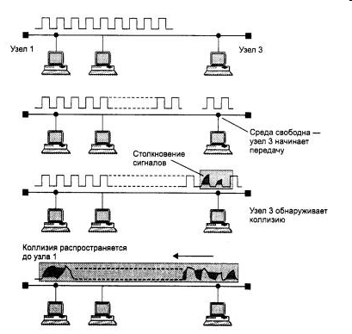
Коллизия

Slide 11
Домены коллизий
Домен коллизий - часть сети Ethernet, в которой нет буферизирующих кадры устройств (например, коммутаторов с проверкой корректности полученного кадра) или множество всех станций сети, одновременная передача любой пары из которых приводит к коллизии.
.
витые пары
А
В
Коллизий не существует (сетевые карты работают в дуплексном режиме)
Если сеть построена на концентраторах, то домен коллизий включает в себя всю кабельную систему, (сетевые карты работают в режиме полудуплекса)
Домен коллизий ограничен кабелем от сетевой карты до коммутатора (сетевые карты работают в полудуплексном режиме)
концентратор
домены коллизий
коммутатор

Slide 12
Обнаружение коллизий
(история связи)
Причины возникновения коллизий – одновременная передача данных удаленными машинами. В результате возникают перекрестные помехи, приводящие к искажению сигнала и называемые коллизиями.
При обнаружении коллизии ближайшая станция посылает в сеть jam-последовательность для усиления сигнала. Это позволяет обнаружить коллизию всем станциям.
При обнаружении коллизии отправитель начинает передачу данных через случайный интервал времени. В случае второй и последующих неудачных попыток передачи данных интервал увеличивается в 2^{n-1} раза, где n – номер попытки.

Slide 13
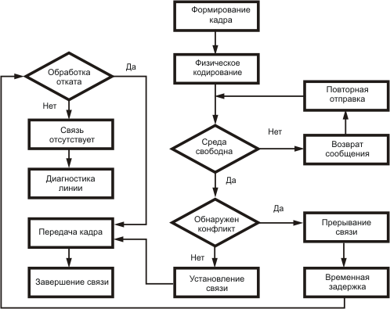
Notes:
Классический Ethernet был устроен просто – каждое устройство «слушало» сеть, и если она была свободна – начинало передачу.
Признак свободной среды - "отсутствие несущей" (10 МГц), в Fast Ethernet - передача по линии специального Idle-символа (11111), соответствующего избыточного кода, который поддерживает синхронизм и проверяет целостность сети.
Такой принцип порождал две проблемы:
И надо было как-то «скидывать» с передачи устройства, которые занимали среду слишком долго (что бы не было монопольного захвата шины).
Если передача начала одновременно (или почти одновременно, с учетом распространения электромагнитных волн в медном кабеле) – то пакеты «сталкивались» - происходила коллизия.
Первый вопрос решился просто. После передачи каждого кадра делаются специальные перерывы в передаче, которые называются межкадровыми интервалами (Inter Packet Gap, IPG). Его длительность для Ethernet (10 Мбит) составляет 9,6 мкс, а для Fast Ethernet в 10 раз меньше, 0,96 мкс.
С коллизиями все существенно сложнее.
Коллизию нужно обнаруживать, т.е. на рисунке первый бит от узла Б должен достичь узла А раньше, чем узел А закончит передачу (минимальные кадр в Ethernet – 64 байта). При скорости 10 Мбит/c для передачи требуется 51,2 мкс
Скорость распространения электромагнитного или оптического сигнала в среде передачи составляет около 2/3 от скорости света в вакууме (3х108 м/c), или 200 м/мкс. Несложно подсчитать, что за 51,2 мкс (передача 64 байт) сигнал успеет пройти почти 12 километров.
«Столкнувшиеся» кадры надо повторить, причем на аппаратном уровне, не дергая протокольные (они в сотни раз дольше – через все уровни OSI). Естественно, повтор не должен быть одновременным, поэтому задержка перед повтором выбирается случайно, из заданного диапазона количеству интервалов (N) времени (t). Иначе говоря, Т = N*t, где t = 51,2 мкс. Всего предпринимается 16 попыток передать кадр. В случае невозможности это сделать формируется сообщение об ошибке.
Время t=51,2 мкс – ключевой фактор работы Ethernet (10 Мб).
Расстояние 12 км – это 6 км «в одну сторону». Сложно сказать, почему создатели Eternet ограничили размер коллизионного домена (т.е. неразделенного Ethernet) расстоянием 2500 м (на толстом коаксиале 10base-5). Только попаданием «пальцем в небо».
А возможно, мешало несовершенное активное оборудование, вносящее существенные задержки.
Реально некомментируемый Ethernet прекрасно работает на расстояния 4-5 км – это мне пришлось проверять буквально собственными руками.
Более того, после перехода на витую пару стандарт скорректировали по старым правилам, только вместо 500 метров (на столько работал один сегмент «толстого коаксиала») вписали 100 метров (витая пара категории 3 или 5). И получилось, что максимальный теоретический размер сети стал составлять 500 метров, вместо реальных 5 км.
Надо учитывать, что на Fast Ethernet ограничения ровно в 10 раз более жесткие…
Предупрежу вопрос – зачем 10 мгабит, когда на дворе время гигабитов? Но в телекоммуникациях в ходу другие скорости… Вспомним схему УСИ – там но некоторых ГОРОДОВ идут потоки в 2-4 мегабита… Да и ADSL – все-то 8 мегабит, и то в одну сторону. Так что подключения на 10 мегабит все еще актуальны, более того – практикуются многими операторами Екатеринбурга, и даже Москвы (!).
Впрочем, это уже по большей части коммутируемые 10 мегабит… ☺

Slide 14
Ethernet
10base-5 – толстый коаксиальный кабель, максимальная длина сегмента 500 м.
10base-2 – тонкий коаксиальный кабель, максимальная длина сегмента 185 м.
10base-Т – неэкранированная витая пара, максимальная длина сегмента 100 м.
10base-F – оптоволоконный кабель:
  10base-FL –максимальная длина сегмента 2000 м. протяженность сети до 2500 км.
  10base-FB –синхронная Ehthernet, для магистральных соединений. Не совместима с 10base-FL
    Размер кадра от 72 до 1518 байт
    Ограничение на количество узлов 1024
    Длина сегмента до 2 км

Slide 15
Fast Ehternet
100base-TX – неэкранированная витая пара, двухпарный кабель.
100base-T4 – витая пара, четырехпарный кабель.
100base-FX – многомодовое волокно
Характеристики:
  Совместима с 10base-Т, использует метод доcтупа CSMA/CD. Все времена передачи кадров меньше в 10 раз.
  Сохраняет уровни LLC и MAC. Для трансляции в 10base-Т вводится расширение SNAP (Subnetwork Access Protocol).
  Звездообразная топология, поддержка витой пары.
  Сохранение формата кадра Ehternet
  Метод кодирования 4В/5В (для 100base-TX и FX).

Slide 16
Отличия от Ehternet 10base:
Специальная комбинация idle – 11111. Обозначает незанятое состояние среды. Позволяет поддерживать синхронизацию между передатчиком и приемником и контролировать физическое состояние среды.
Наличие функции автопереговоров для сопряжения с 10base-T (для 100base-TX). Посылается служебный запрос, подтверждение которого означает, что сеть поддерживает Fast Ethernet. В случае отсутствия подтверждения устанавливается связь по 10base.
Использует метод кодирования 8В/6Т для 100base-T4 ( в этом случае повышается пропускная способность за счет передачи трафика по нескольким витым парам).

Slide 17
Gigabit Ehternet
Позволяет организовывать магистральные участки. Поддерживает высокопроизводительные сервера.
Служит основой для построения сетей Metro
Длина кадра минимум 512 байт, поддерживает максимальный размер IP-пакета (режим Burst Mode).
Максимальная длина участка 90 м.
Расстояние между узлами 25 м.
В платах сетевых адаптеров используется DSP для предотвращения коллизий (вычитание сигналов)
Прозрачна для всего семейства Ethernet: cохраняет форматы адресов, метод доступа CSMA/CD, использует те же типы кабелей.
Не поддерживает качество обслуживания.

Slide 18
Спецификации GEthernet
1000Base-LX
λ=1300нм
9 мкм, одномодовое
50 или 62.5 мкм, многомодовое
400 или 500 МГц-км
1000Base-SX
λ=850нм
50 мкм, многомодовое
500 МГц-км
50 мкм, многомодовое
400 МГц-км
62.5 мкм, многомодовое
200 МГц-км
62.5 мкм, многомодовое
160 МГц-км
1000Base-T
4 пары кат. 5
UTP
1000Base-CX
витая пара STP
25м
220м 275м
500м 550м
5км
Кроме этого вне основных стандартов 802.3 существуют
1000Base-LH (10км) и 1000Base-ZX (90км)

Slide 19
Сравнительные характеристики Ethernet, Fast Ethernet и Gigabit Ethernet
Скорость передачи | 10 Мбит/с | 100 Мбит/с | 1000 Мбит/с
Минимальный размер кадра | 64 байта | 64 байта | 520 байт (с добавленным полем расширения)
Макс. длина кабеля | 100 м. UTP | 100 м. UTP 412 м. оптоволокно | 100 м. UTP 316 м. оптоволокно
Макс. размер домена коллизий | 2500 м. | 205 м. | 200 м.
Макс. кол-во репитеров в сети | 4 | 2 | 1

Slide 20
10 Gigabit Ethernet
10 Gigabit Ethernet Alliance -> IEEE 802.3ae
Работа над стандартом началась в 1999 году, закончилась в середине 2002.
Особенности 10GE:
а) сохранен формат кадра (МАС подуровень);
б) передача только в полнодуплексном режиме;
в) использование оптоволокна (преимущественно одномодового) в качестве среды передачи (на 2003 год не было спецификаций на меди, но работа ведется, завершение ожидалось в 2006 году, гарантируется поддержка 100 метровых сегментов для витой пары 7 категории, 55-100 метров для 6 категории);
г) метод доступа CSMA/CD не нужен.
Для небольших расстояний в сетях на одномодовых оптоволокнах могут использоваться неохлаждаемые оптические элементы, а иногда и п/п лазерные диоды, что сильно удешевляет технологию.

Slide 21
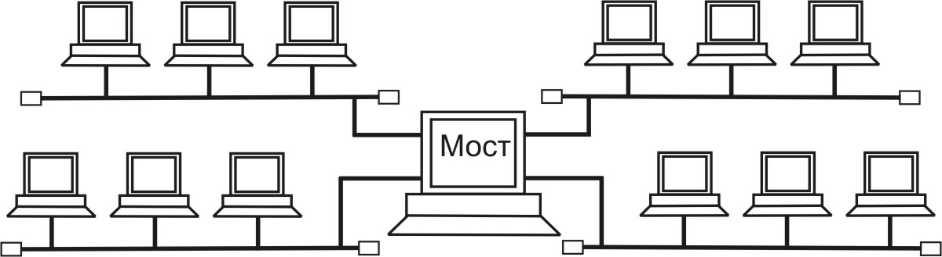
Функции моста Ethernet
Пересылка пакетов между сегментами;
Отфильтровывание внутрисегментных пакетов;
Пересылка широковещательных пакетов;
Удаление испорченных пакетов;
Объединение сегментов Ethernet;
Связь Ethernet с другими типами сетей;
Удаление петель (замкнутых путей) из сети.

Slide 22
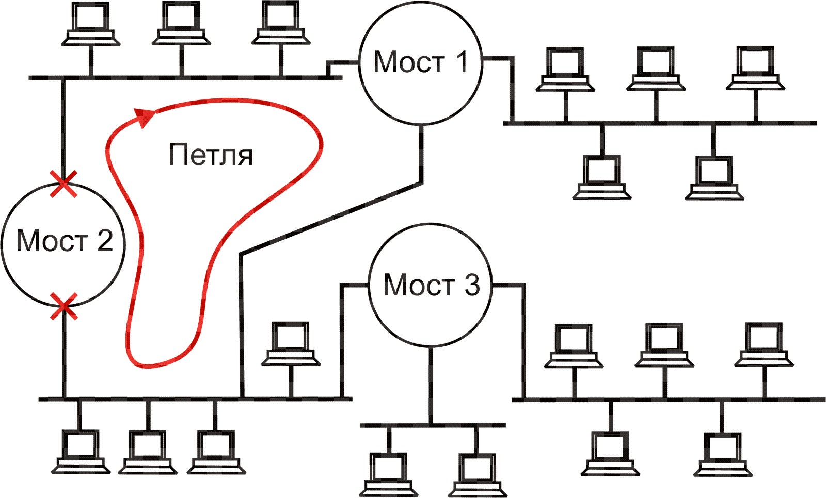
Петля в сети с мостами

Slide 23
Алгоритм работы моста
Получение пакета (кадра);
Проверка наличия в таблице MAC-адресов адреса отправителя с номером порта. Если нет — занести. Если приписан другому порту — удалить.
Если пакет широковещательный, то пересылка его во все порты, кроме порта отправителя;
Если пакет однопунктовый (один получатель), то пересылка его в порт, которому в таблице MAC-адресов соответствует адрес получателя;
Если пакет внутрисегментный, то он игнорируется;
Если адреса получателя ещё нет в таблице, то пересылка пакета во все порты, кроме порта отправителя;
Обновление записей таблицы с учётом времени старения (5 минут).

Slide 24
Spanning Tree Protocol (STP)
STP - протокол 2ого уровня, который может быть реализован в коммутаторах. Реализован в IEEE 802.1d
используется для избежания формирования зацикливаний или петель в сети на втором уровне. В отличии от пактов IP, кадры Ethernet не имеют поля TTL, которое служит для ликвидации паразитного трафика на сетевом уровне. STP предотвращает петли в сети, блокируя избыточные звенья.
использует метод наикратчайшего пути при построении дерева

Slide 25
Особенности коммутаторов
Отличия коммутаторов от мостов:
Специализированные устройства — быстрее;
Большее количество портов (4-8-16-24 и т.д.);
Простая наращиваемость (стекируемость);
Одновременная передача нескольких пакетов;
Простые коммутаторы не поддерживают:
  Объединение разнородных сетей;
  Алгоритм удаления петель (Spanning Tree);
Сложные коммутаторы заменяют маршрутизаторы (уровень 3).

Slide 26
Сравнение концентратора и коммутатора
Параметр | Концентратор | Коммутатор
Размер сети | Область коллизии | Широковещательная область
Задержка | Малая | Большая
Пересылка пакетов | По одному пакету | Несколько пакетов одновременно
Сетевая нагрузка | Не разделяется | Разделяется
Полный дуплекс | Не поддерживается | Поддерживается
Стоимость | Меньше | Больше

Slide 27
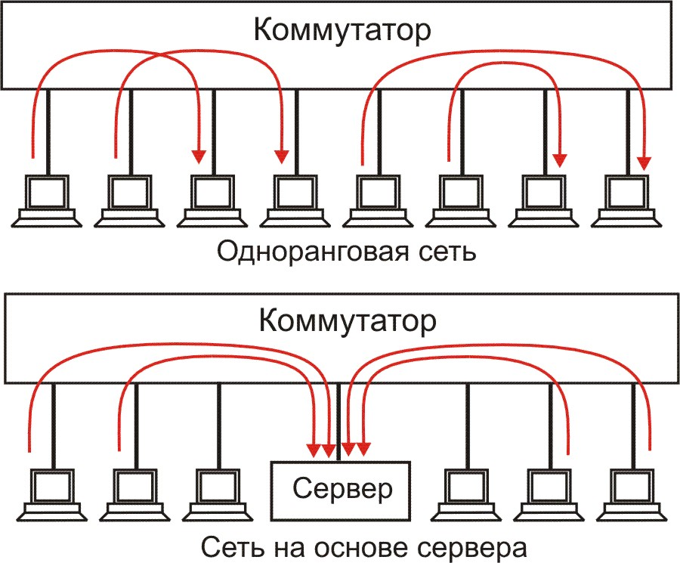
Использование коммутаторов на нижнем уровне

Slide 28
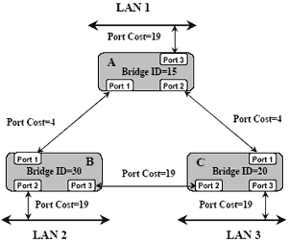
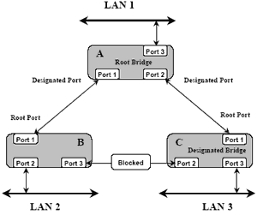
Применением STP

Slide 29
Алгоритм построения покрывающего дерева
Выбирается корневой коммутатор, от которого строится дерево. Может быть выбран автоматически (по наименьшему значению МАС-адреса) или назначен администратором.
Для каждого коммутатора определяется корневой порт, имеющий кратчайшее расстояние (в хопах) до какого-либо порта корневого коммутатора.
Для каждого сегмента сети выбирается назначенный порт, имеющий кратчайшее расстояние до корневого коммутатора.
После выбора корневых и назначенных портов коммутаторы блокируют остальные порты, блокируя неоптимальные ветви дерева.

Slide 30
Требования к современным коммутаторам
Современные коммутаторы разделяют на управляемые и неуправляемые.
  Неуправляемые: хорошо подходят для построения LAN. Не поддерживают дополнительных функций.
  Управляемые: интеллектуальные устройства, позволяющие строить корпоративные сети и сети операторов, используются на магистральных участках. Поддерживают дополнительные функции:
    Поддержка коммутации 3 уровня (с использованием фильтров по протоколам, в том числе транспортным, например, или MPLS).
    Обеспечение QoS.
    Поддержка VLAN
    Поддержка группового вещания (multicasting).

Slide 31
VLAN – виртуальные локальные сети
VLAN – сегментированные сети, трафик которых (в том числе широковещательный) полностью изолирован от трафика других сегментов.
VLAN строятся на коммутаторах (switch), на основе физических LAN.
VLAN позволяют:
Повысить производительность каждого сегмента сети за счет обработки только домашнего трафика.
Изолировать сегменты сети друг от друга в целях безопасности и управления правами пользователей.
Организовать обеспечение QoS на канальном уровне в зависимости от номера VLAN.

Slide 32
Способы организации VLAN
Группировка портов – простейший способ: каждому порту коммутатора приписывается номер VLAN, кадры передаются только между портами одной VLAN.
Плюс: простота реализации
Минус: подходит только для сетей на одном коммутаторе, так как при переходе к коммутатору более высокого уровня теряется информация о номере VLAN. Решение: коммутатор более низкого уровня целиком принадлежит к одной VLAN.
Группировка МАС-адресов. Все МАС-адреса распределены между VLAN, таблицы маршрутизации прописываются системным администратором вручную. Подходит для небольших сетей (админа жалко).
С помощью IP – для маршрутизаторов или коммутаторов с поддержкой сетевого уровня. Нумеруются подсети по IP-адресам. Один из самых распространенных способов. Использование маски позволяет упростить работу системного администратора

Slide 33
Группировка портов
КОММУТАТОР
VLAN1
VLAN2
VLAN1
VLAN3
VLAN2
VLAN3
VLAN1
VLAN3
коммутатор
Принадлежат одной VLAN!

Slide 34
Группировка МАС-адресов. Все МАС-адреса распределены между VLAN, таблицы маршрутизации прописываются системным администратором вручную. Подходит для небольших сетей (админа жалко).
С помощью IP – для маршрутизаторов или коммутаторов с поддержкой сетевого уровня. Нумеруются подсети по IP-адресам. Один из самых распространенных способов. Использование маски позволяет упростить работу системного администратора.

Slide 35
6 байт
6 байт
2 байта
2 байта
…
Адрес
назначения
Адрес
источника
ID
протокола
меток
Метка
VLAN
управление
Приоритет
3 бита
Идентификатор VLAN
12 бит
Организовывает
8 уровней
приоритетов
Уникальный номер VLAN
TR-encapsulation (1 бит),
указывает на наличие
инкапсулированного кадра
другого протокола канального
уровня

